Slide 1

工业控制软件设计
——嵌入式系统软件设计
李晓明

Slide 2

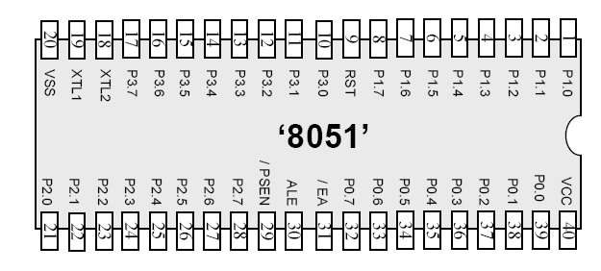
准备知识
C语言编程
8051单片机

Slide 3
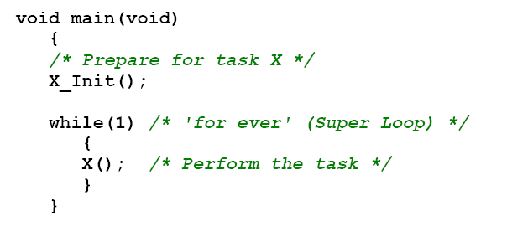
1 基本软件结构
超级循环（Super Loop）

Slide 4
基本软件结构
超级循环的优缺点
  简单，容易编写、调试和维护
  高效，对硬件、资源的要求最少
  移植性好，可以移植到任何MCU上
  无法精确定时
  费电耗能

Slide 5
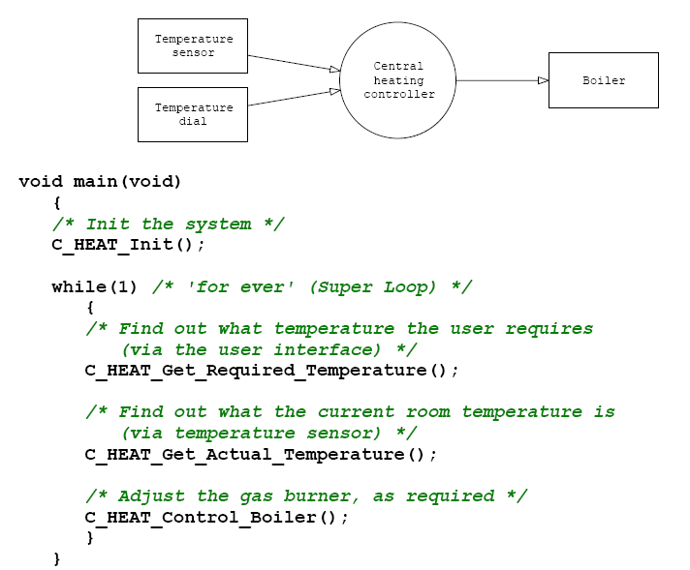
例子：Central Heating Controller

Slide 6
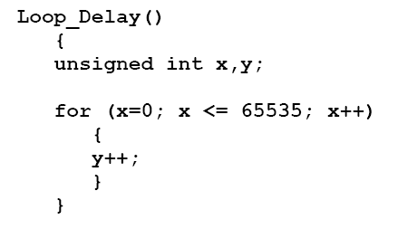
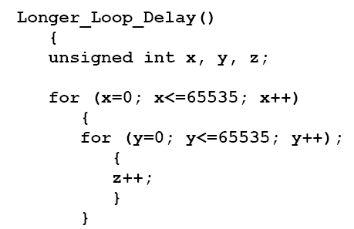
基本软件结构
软件延时

Slide 7
基本软件结构
软件定时的优点
  产生很短的时延
  无需定时器
  能在任一MCU上工作
软件定时的缺点
  无法实现精确延时
  移植性不强

Slide 8
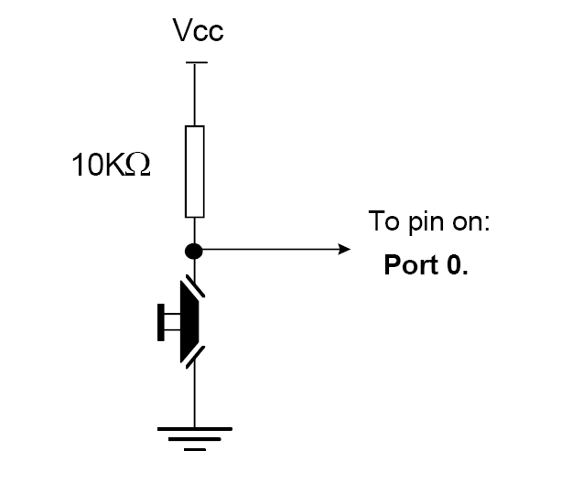
基本软件结构
读开关状态
  注意Switch Bounce
  方法：二次读

Slide 9
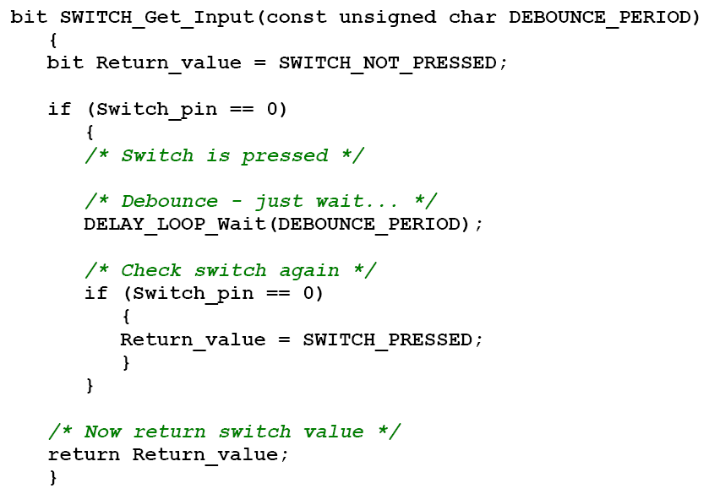

Slide 10
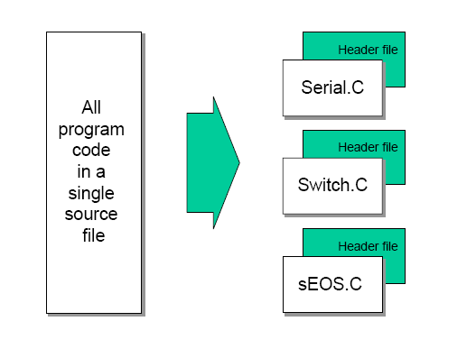
基本软件结构
面向对象编程

Slide 11
软件基本结构
硬件延时（Hardware delays)
利用MCU里面的定时器超时机制
  设定定时器的初值
  运行定时器
  当定时器溢出时，延时结束

Slide 12
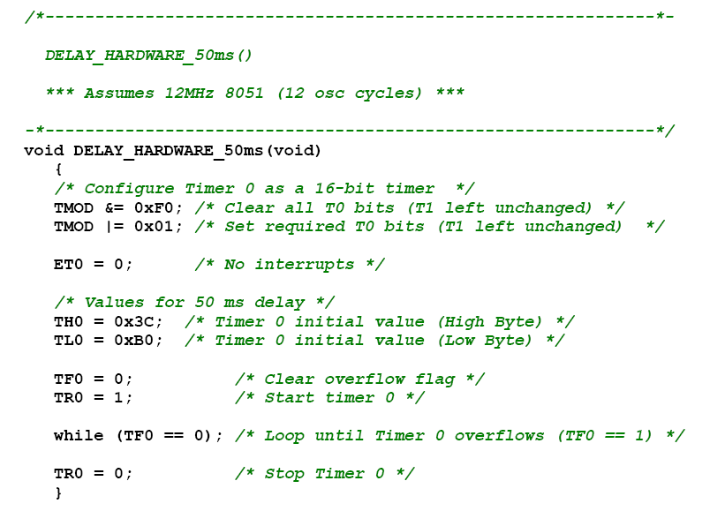

Slide 13
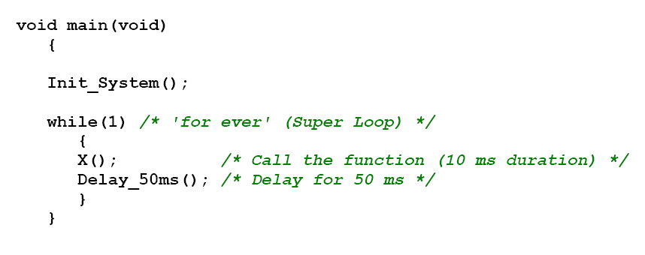
2 简单的嵌入式操作系统
采用超级循环，要求：
（1）精确知道X()的执行时间
（2）需要的时间间隔永远不变

Slide 14
嵌入式OS-sEOS
基于定时器的中断
  通过定时器中断来调度程序的运行
中断服务程序
  真正的任务在终端服务程序中执行
自动定时器重载

Slide 15
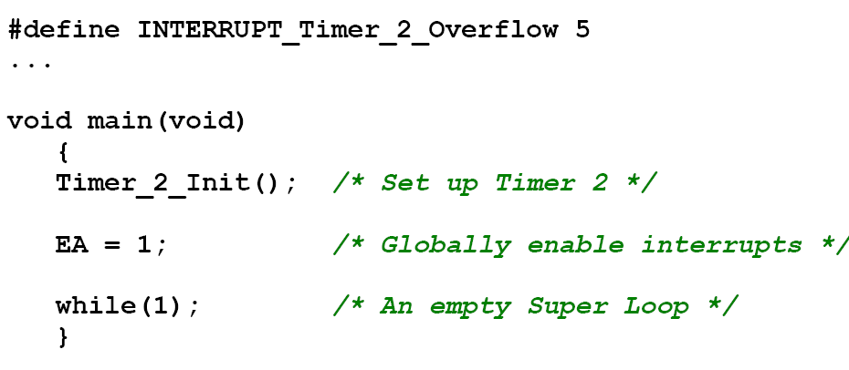
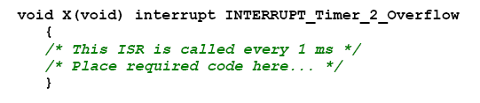

Slide 16
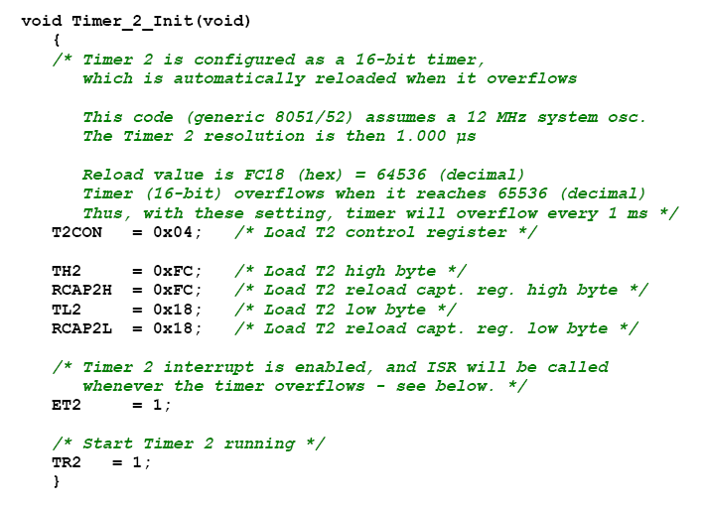

Slide 17
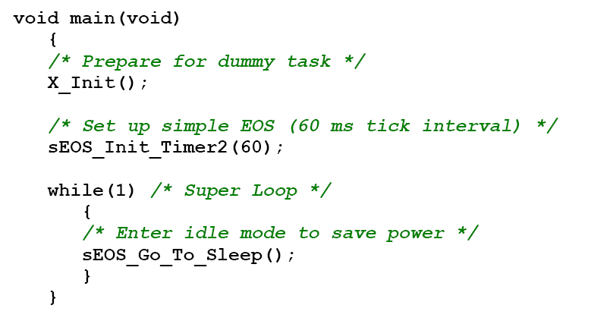
改进的sEOS
可设置运行周期
主程序课休眠，节能

Slide 18
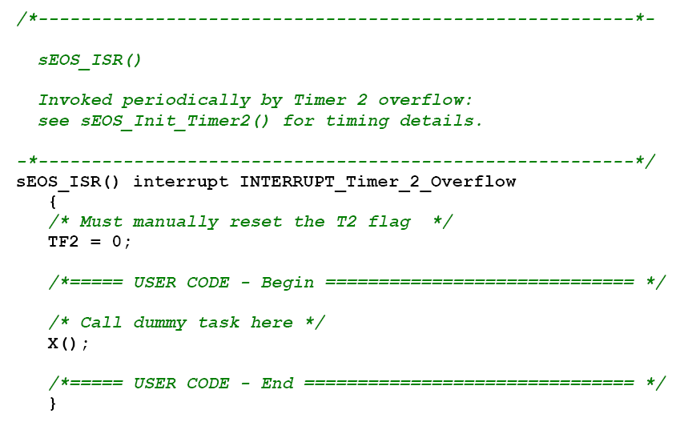

Slide 19
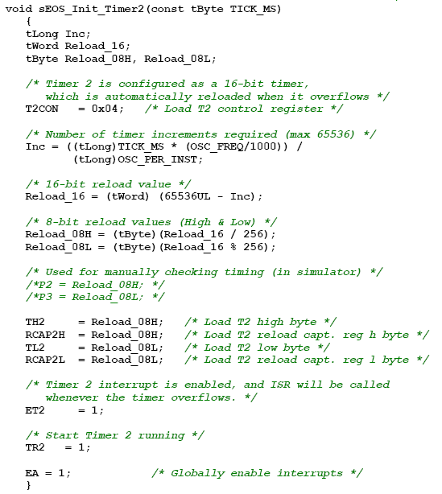

Slide 20
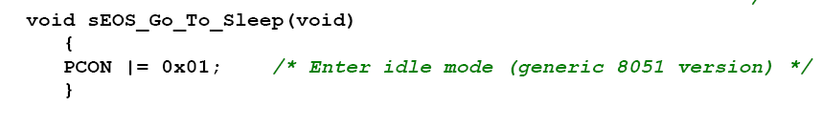
休眠

Slide 21
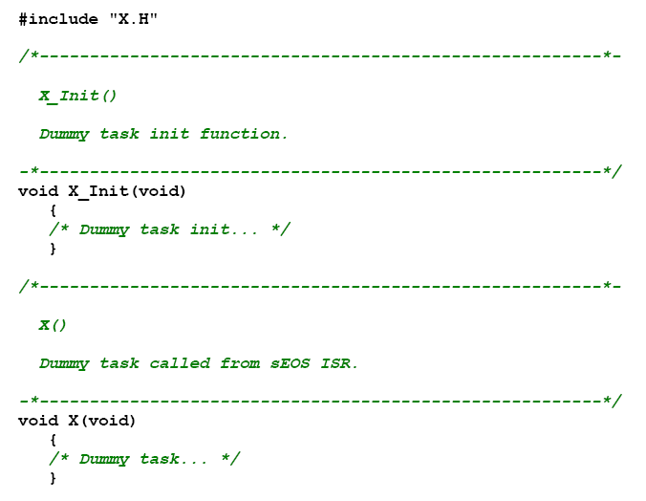
自己的程序

Slide 22
sEOS的优点
可移植性强
  只要MCU上有定时器
  许多满足条件的单片机，例如8位的PIC系列，Motorola系列，16位的C167系列，32位的ARM系列，MPC500系列等
CPU负载低
缺点：不像一个真的操作系统

Slide 23
3 简单的任务调度器
Overview
单CPU，单任务
Task在指定的时间被调度
CPU在空闲的时候会执行被调度的Task
Task执行结束，控制权返回给调度器

Slide 24
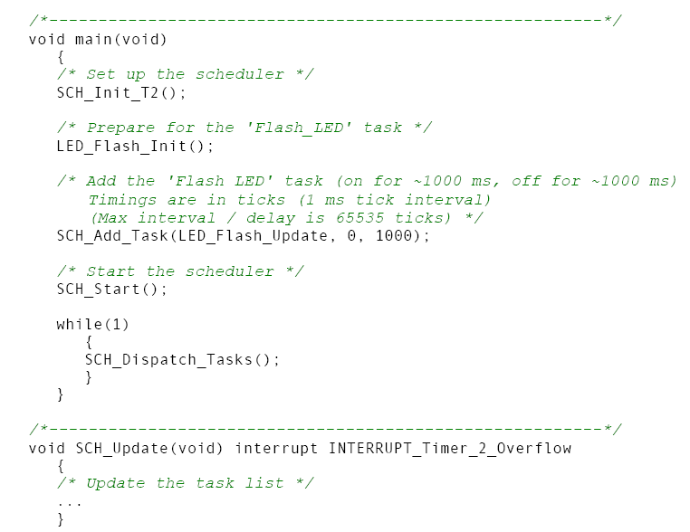

Slide 25
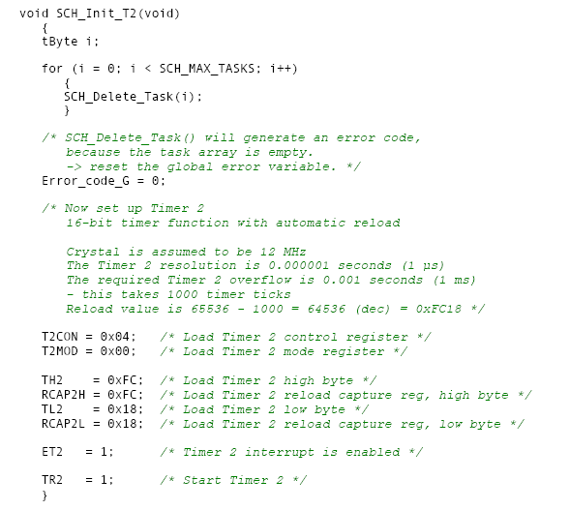

Slide 26
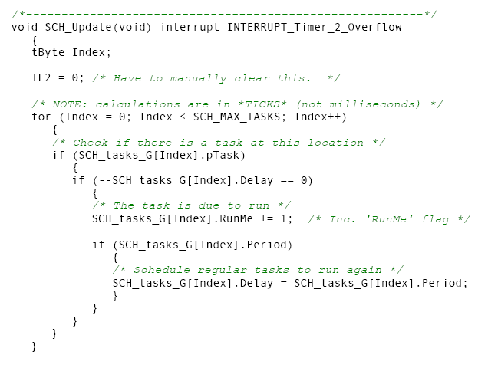

Slide 27
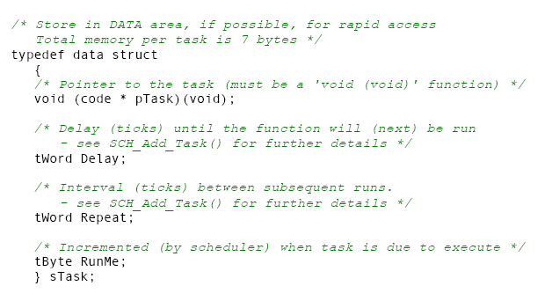
Task的数据结构

Slide 28
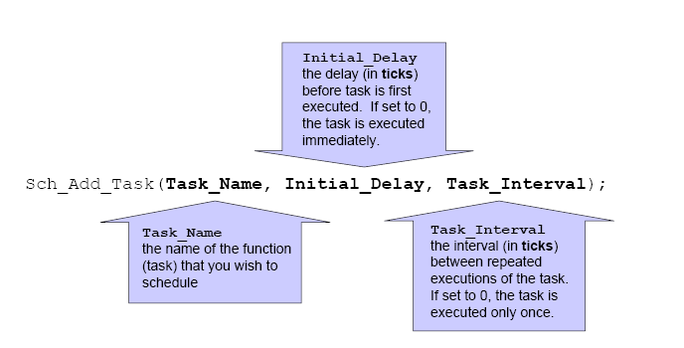
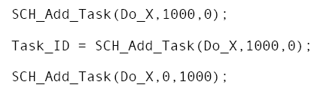
添加任务的函数

Slide 29
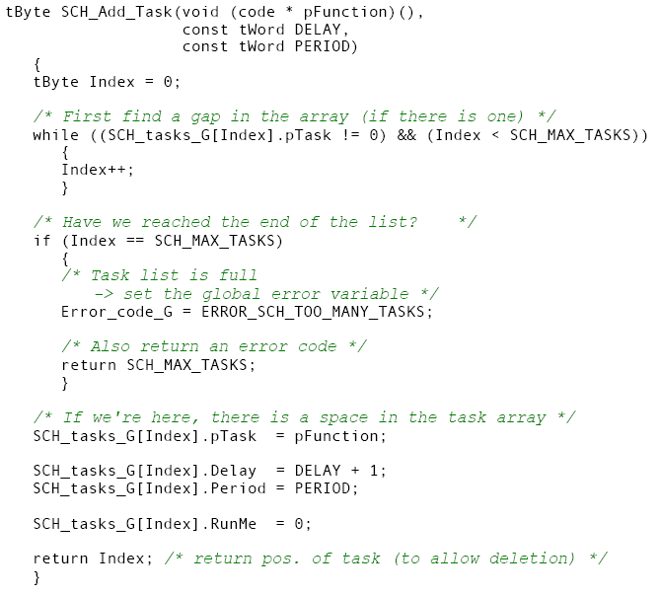

Slide 30
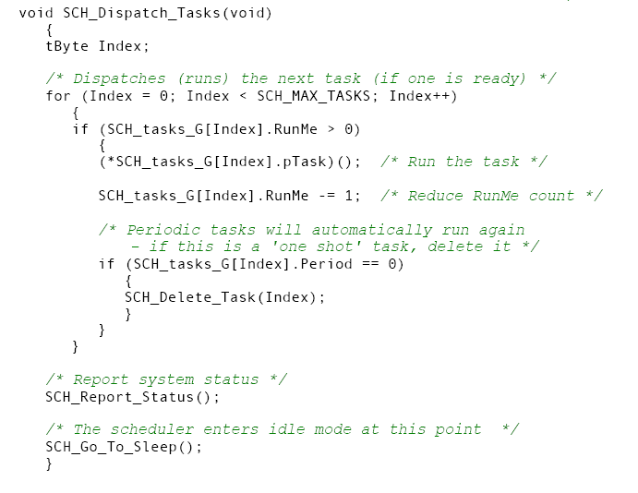
Dispatcher - 执行任务

Slide 31
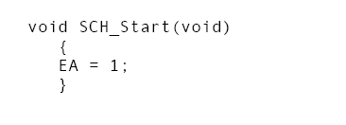
Start函数

Slide 32
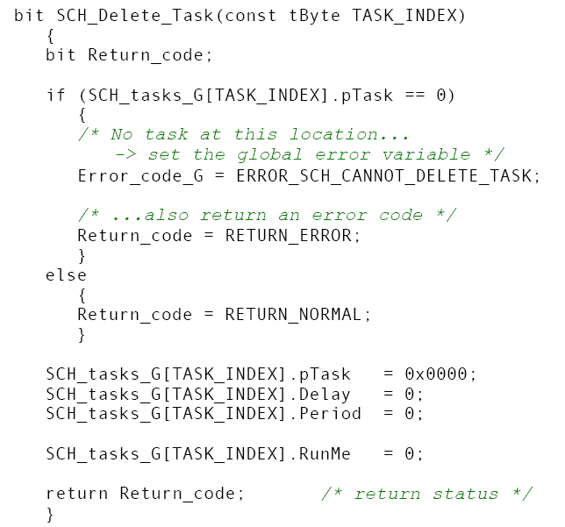

Slide 33
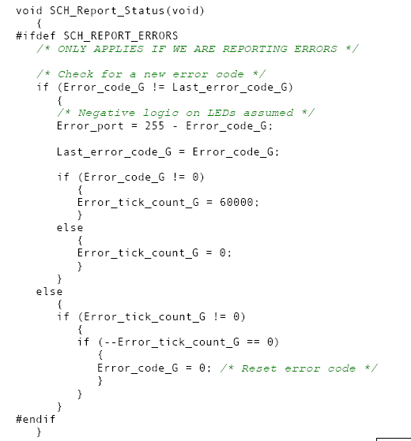
错误报告

Slide 34
总结
写单片机程序，同样需要相应的软件技能，注意与PC-based编程过程同样需要注意的问题；
一个良好的Scheduler能够使得事情变得简单；
这里提到的这个sEOS是一个比较好的Scheduler
sEOS还可以继续进行改进

Slide 35
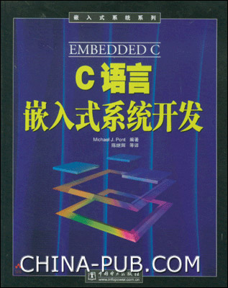
参考书籍
C语言嵌入式系统开发
Embedded C
Michael J. Pont
中国电力出版社，2003年12月

Slide 36
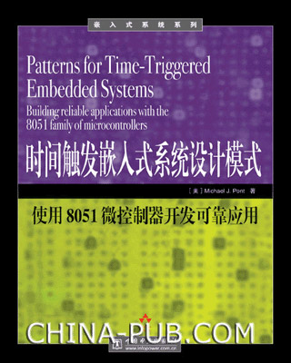
参考书籍
Patterns for Time-Triggered Embedded Systems Building reliabal Applications with the 8051 family of Microcontrollers
Michael J.Pont
时间触发嵌入式系统设计模式：使用8051微控制器开发可靠应用
中国电力出版社，2004年6月

